Slide 1
Petra Burdová 18. 10. 2022
Sekce
digitalizace
a
technologie
NOVINKY A PLÁNY
co BYLO, JE a BUDE

Slide 2
co BYLO do 17. 05. 2021
Notes:
Historici – před a po kristu

Slide 3
podzim 2020 –zpráva o stavu sekce
popis tehdejšího stavu
počet, stáří a stav
HW
SW
dokumentace
úroveň zabezpečení
procesy
Technika | Celkový součet | Technika pořízení do r. 1999 vč. | Technika pořízení do r. 2009 vč. | Technika pořízení do r. 2015 vč. | Technika <=5
čtečka knih | 15 | 0 | 0 | 14 | 1
disk externí | 103 | 0 | 8 | 28 | 67
fax | 11 | 5 | 4 | 2 | 0
fotoaparát + přísl. | 64 | 7 | 14 | 22 | 21
kamera | 54 | 1 | 4 | 17 | 32
modem | 8 | 0 | 0 | 0 | 8
monitor | 1166 | 1 | 119 | 517 | 529
PC DELL | 733 | 0 | 32 | 332 | 369
PC HP | 87 | 0 | 0 | 30 | 57
PC ostatní | 44 | 5 | 5 | 14 | 20
projektor | 27 | 2 | 5 | 8 | 12
přehrávač | 7 | 4 | 2 | 0 | 1
skener | 90 | 0 | 27 | 33 | 30
sluchátka | 35 | 0 | 0 | 12 | 23
snímač ČK | 310 | 4 | 94 | 161 | 51
tablet | 69 | 0 | 0 | 30 | 39
terminál | 63 | 0 | 20 | 28 | 15
tiskárna HP | 160 | 2 | 59 | 52 | 47
tiskárna OKI | 58 | 0 | 0 | 0 | 58
tiskárna ostatní | 53 | 5 | 17 | 16 | 15
UPS | 43 | 1 | 3 | 34 | 5
NTB | 314 | 0 | 26 | 99 | 189
MTB | 209 | 0 | 5 | 55 | 149
Celkový součet | 3723 | 37 | 444 | 1504 | 1738
Název SW | Verze SW |  | Název SW | Verze SW
MS Office | XP |  | MS Windows | 3.1
MS Office | 95 |  | MS Windows | NT 4.0
MS Office | 2000 |  | MS Windows | 2000
MS Office | 2003 |  | MS Windows Svr 2000
MS Office | 2007 |  | MS Windows Svr 2000 English
MS Office | 2010 |  | MS Windows Server CAL | 2003
MS Office Macintosh | 2011 |  | MS WIndows Svr Std 2003 English
MS Office | 2013 |  | MS Windows Server | 2008
MS Office | 2016 |  | MS Windows Server | 2008 R2
 |  |  | MS Windows Server CAL | 2008
MS Windows | 95 |  | MS Windows Server Ext Conn | 2012
MS Windows | 95 SR2 |  | MS Windows Server Data Center | 2012 R2
MS Windows | 98 SE |  | MS Windows Server CAL
MS Windows | XP |  | MS Windows Server Std
MS Windows | ME
MS Windows | Vista
MS Windows | 7
MS Windows | 7
MS Windows | 8
MS Windows | 8.1
MS Windows | 10
Celkem 314 SW

Slide 4
podzim 2020 –zpráva o stavu sekce
rozdělení do třech základních oblastí
interní uživatelé
externí uživatelé
infrastruktura
interní systémy
Active Directory, Exchange (email), Centrální antivirový systém, LDAP, Aktualizační servery WSUS, Interní certifikační autorita, VPN, Ekonomický systém K2, Spisová služba, Evidence smluv, Centrální tiskové řešení, Micos, Service Desk, Nástroje Haly služeb…
knihovní systémy
ALEPH, NDK, Kramerius, PEP/ZEP, Manuscriptorium, WebArchiv, NDK, Resolver URN:NBN, GitLab, Server Vega, Rastis, ResIS, RetrIS, NPRK, Registr digitalizace, Vakuová komora, Hanwell…
weby a webové aplikace
PROKOP, Databáze razítek, PerMonik, Virtuální antikvariát, Interpi, Webové servery NK ČR…

Slide 6
rok 2021 – rok plný změn
zásadní změny v rámci interních systémů
zvýšení úrovně zabezpečení
instalace nových služeb
zjednodušení interních systémů
leden až duben 2021
příprava
rok 2022 a dále – pokračování ve změnách
aktualizace webů
aktualizace knihovních systémů
Notes:
Změny – dobré myšlenky, úžasné systémy, nedodělané
Nízká úroveň uživatelských hesel, vyčištění vstupní brány, nastavení nových pravidel, spamové filtry
Instalace interní certifikační autority
Dva systémy – stejné služby

Slide 7
17. 05. 2021
NKČR se stala terčem kybernetického útoku, který proběhl v noci z pondělí 17. na úterý 18. května 2021
měl za cíl znemožnit poskytování služeb čtenářům a paralyzovat chod Národní knihovny ČR poškozením/znepřístupněním klíčových systémů, které poskytují jak externí, tak interní služby a pracovních stanic zaměstnanců Národní knihovny ČR
kybernetický útok byl úspěšný a jeho rozsah chod Národní knihovny ČR citelně zasáhl
proběhlo určení priorit postupů a byl sestaven plán obnovy jednotlivých systémů a koncových stanic
byl zjištěn stav záloh
byla stanovena základní politika bezpečnosti
Notes:
Klíčové systémy nebyly obnovovány ze záloh, ale došlo k nové instalací
Některé systémy nebyly řádně zálohovány, nebo byly zálohy poškozeny
Odebrána práva a nastaveno zabezpečení hesel

Slide 8
co JE od 17. 05. 2021

Slide 9
došlo k vytvoření zcela nového síťového prostředí odděleného od původního
pro klíčové interní systémy došlo k postupnému vytvoření zcela nové infrastruktury na posledních verzích operačního systému Windows
některé systémy nebylo možné obnovit, některé systémy jsou zcela nové
došlo k navýšení úrovně zabezpečení
klíčové systémy provozujeme v režimu HA
Notes:
Na novém síťovém prostředí byla nastavena politika – co není dovoleno, je zakázáno

Slide 10
spustili jsme interní certifikační autoritu PKI
instalace osobních (zaměstnaneckých) interních certifikátů
podpisové
přihlašovací
vytvořili jsme nový systém VPN s využitím certifikační autority
v rámci e-mailového systému eliminujeme nežádoucí poštu
řídíme aktualizace PC

Slide 11
vytvořili jsme politiku pro koncová zařízení
není možné instalovat SW
je nutné dodržovat licenční ujednání
použití SW (zpravidla freeware) může být pro specifické účely – domácí použití (určuje autor)
některý freeware je možné použít i ve firmě, ale nesmí být použit pro komerční poskytování služeb
nastavení úrovně hesel

Slide 12
co BUDE

Slide 13
rok 2022 – a dále
nákup HW a SW
investiční akce MK - diskové pole, servery, zálohování…
inovace systémů
investiční akce MK – Kramerius, vega, wi-fi…
projekt CARDS – inovace knihovního systému ALEPH
národní plán obnovy – digitalizační linka, LTP
Notes:
Podali jsme několik žádostí na MK
Projekt CARDS – zatím není rozhodnuto, zda se zúčastníme
V další fázi - konverze

Slide 14
rok 2023 – a dále
IT standardy
operační systémy
kancelářský SW
databázový SW
propojení systémů
pokračování v elektronizaci

Slide 15
rok 2023 – a dále
audit HW
využívání IT zařízení – PC, NtB, servery
upgrade HW
audit SW
licenční politiky
inventarizace IT majetku
odpisy, postupy, opatření

Slide 16
rok 2023 – a dále
nastavení procesů
provozní dokumentace
provozní řády
směrnice
bezpečnostní strategie
hesla pro obnovu
školení
Notes:
Řízení změn, akceptace do provozu, řízení přístupů, patch management, řízení rizik,
Školení - rozesílání pravidel – lepší než prezentace

Slide 17
sociální inženýrství –manipulace s uživatelem, s jeho emocemi a city tak, aby například prozradil své přihlašovací, údaje – dědictví dávno zapomenutého strýce/tety…
Phishing – e-mailová zpráva ze zahraničí nebo výzva IT oddělení – okamžitá aktualizace SW, notifikace o přeplněné e-mailové schránce…
Vishing – telefonní hovory – podvodníci se vydávají za pracovníky banky nebo klientské podpory
Baiting – podvodné flash s lákavým popisem
Sociální sítě – Facebook, Instagram, Twiter…

Slide 18
Máte nějaké otázky?

Slide 19
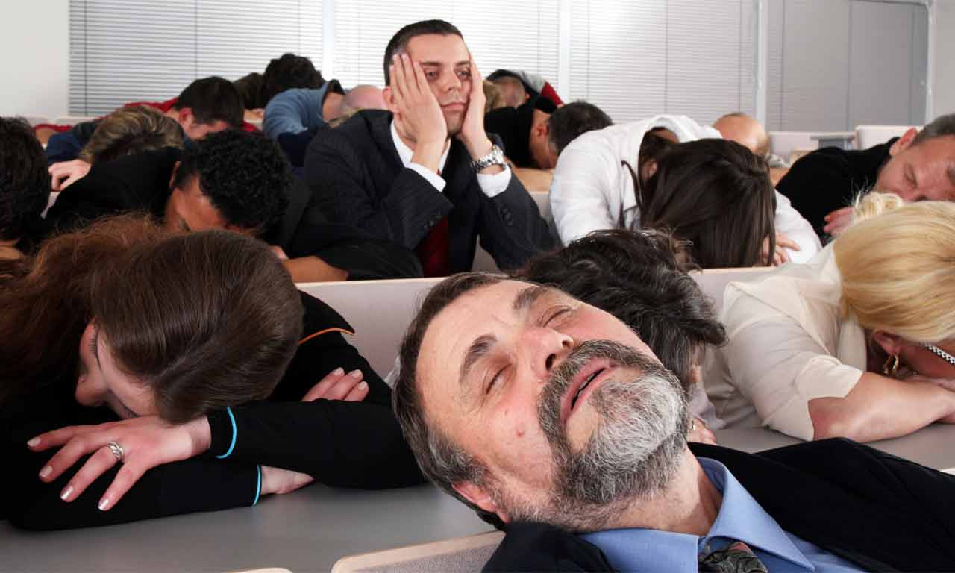
Díky za pozornost!

